Slide 1
西南财经大学毕业班学生线上补缓考
WeLink平台简易使用说明
（考生版）
西南财经大学教务处
2020年5月

Slide 2
目录
一、WeLink软件安装
二、登录WeLink
三、进入考场
四、参加考试
五、常见问题

Slide 3
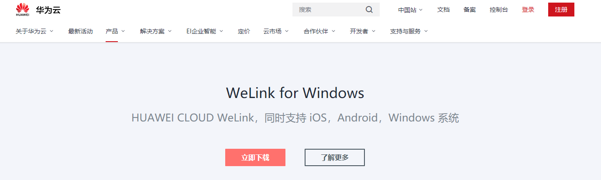
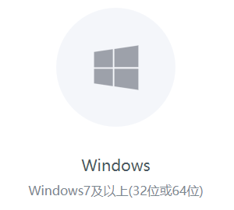
一、WeLink软件安装
（一）Windows电脑端：
电脑访问网址：https://www.huaweicloud.com/product/welink-download.html
点击“立即下载”即可下载安装软件：

Slide 4
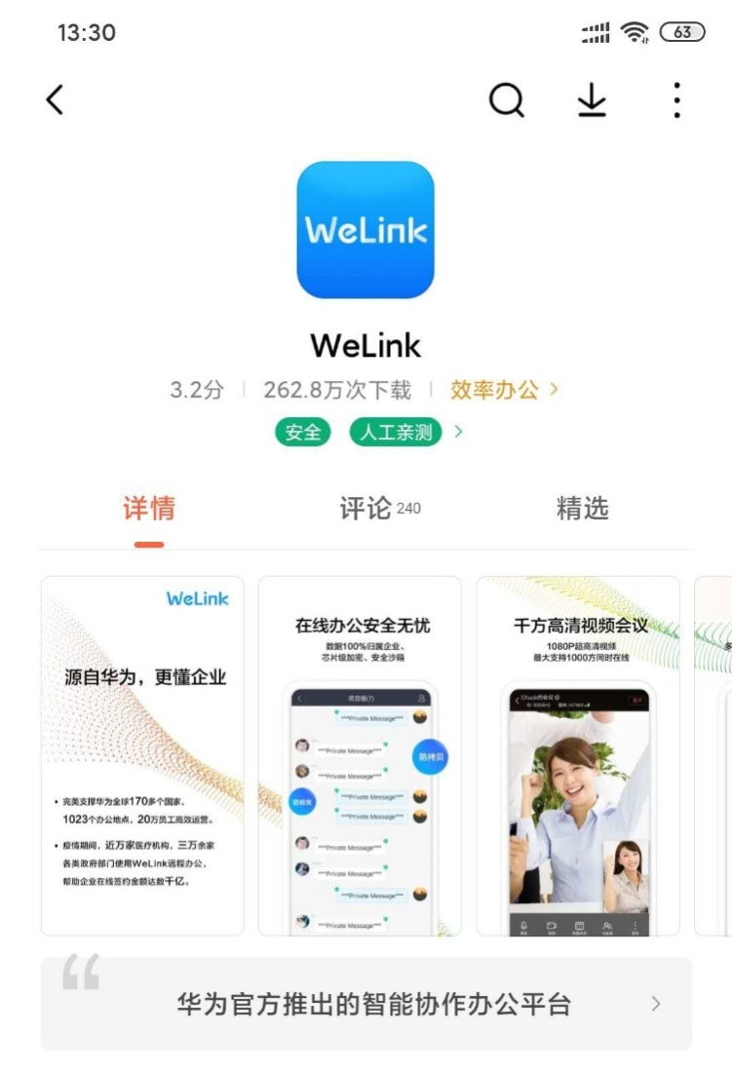

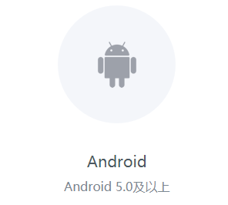
一、WeLink软件安装
（二）安卓手机端：
进入手机应用商店搜索“WeLink”或者用手机浏览器扫码下方二维码安装：

Slide 5

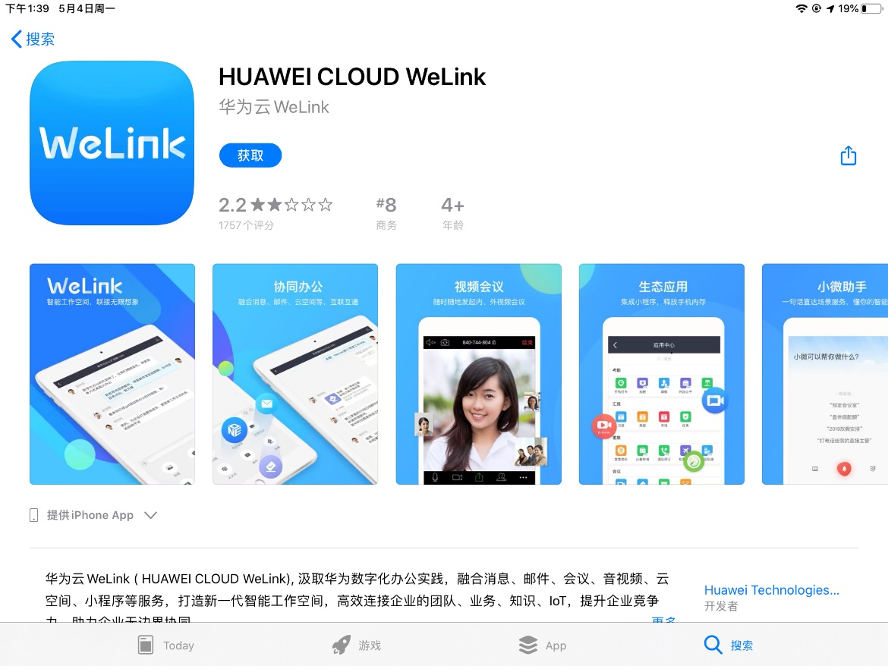
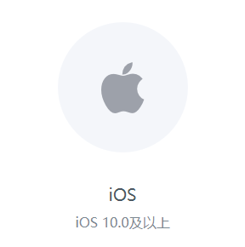
一、WeLink软件安装
（三）苹果手机端：
进入苹果应用程序商店【App Store】搜索“WeLink”或者用苹果手机相机扫码下方二维码获取并安装：

Slide 6
一、WeLink软件安装
注意事项：
请考生从官方渠道（https://www.huaweicloud.com/product/welink-download.html）获取软件，如软件有新版本发布，请及时更新至最新版本。
考试前请在电脑、手机（或平板电脑）两台设备上都完成安装WeLink软件。软件不支持Mac系统。

Slide 7
目录
一、WeLink软件安装
二、登录WeLink
三、进入考场
四、参加考试
五、常见问题

Slide 8
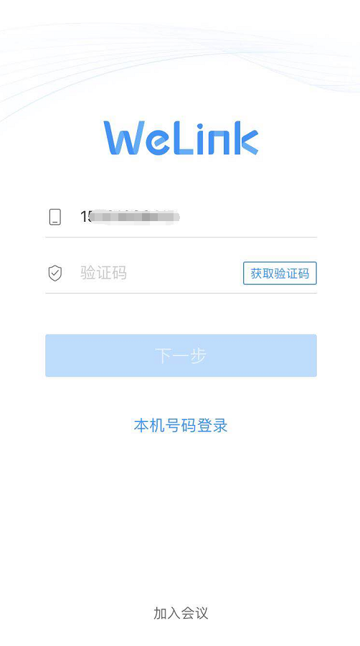
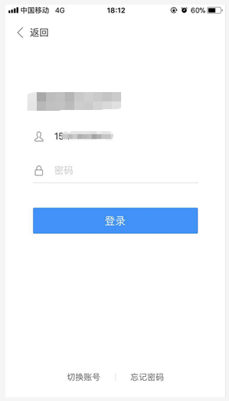
二、登录WeLink
通过填写手机号及短信验证码进行身份验证。
验证后设置密码并登录。

Slide 9
目录
一、WeLink软件安装
二、登录WeLink
三、进入考场
四、参加考试
五、常见问题

Slide 10
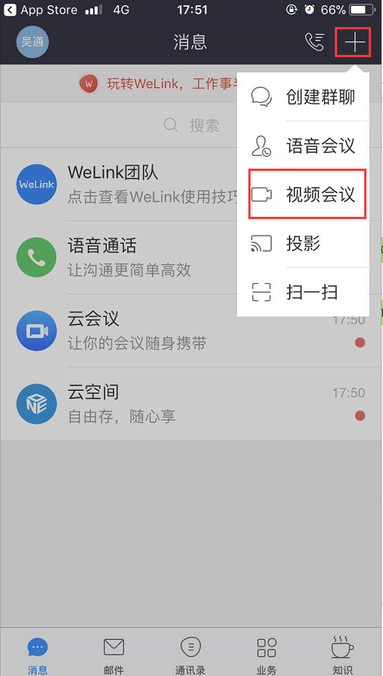
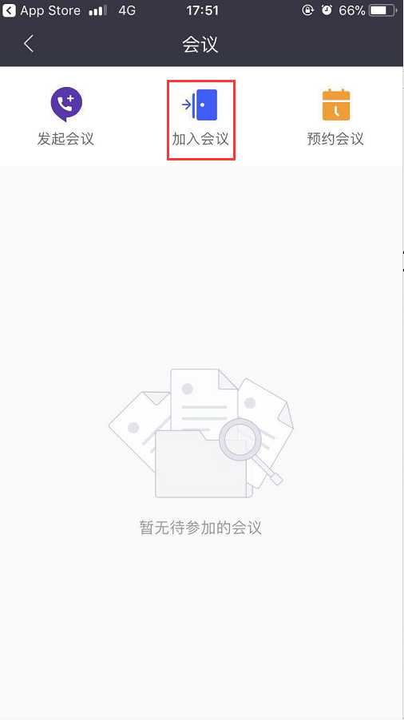
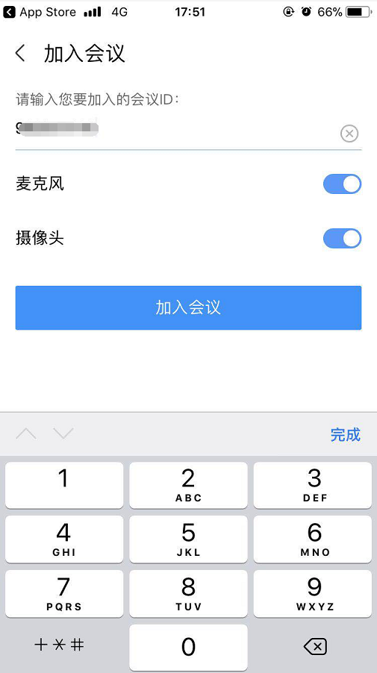
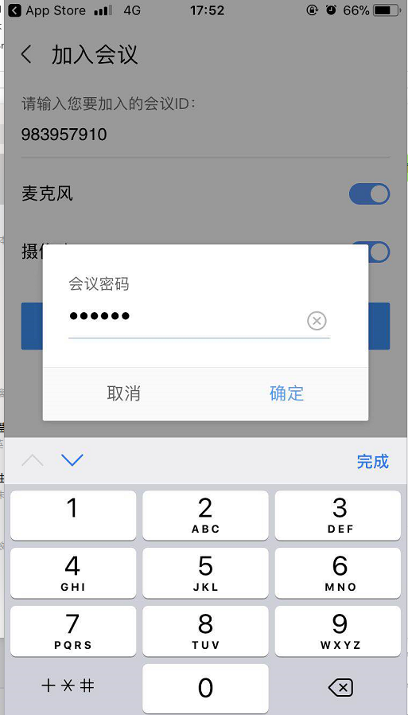
三、进入考场
（一）加入会议
登录WeLink后，通过监考教师提供的会议ID及密码，按如下路径进入考场：“十”号->视频会议 ->加入会议 ->输入会议ID ->加入会议 ->输入会议密码 ->确定。

Slide 11
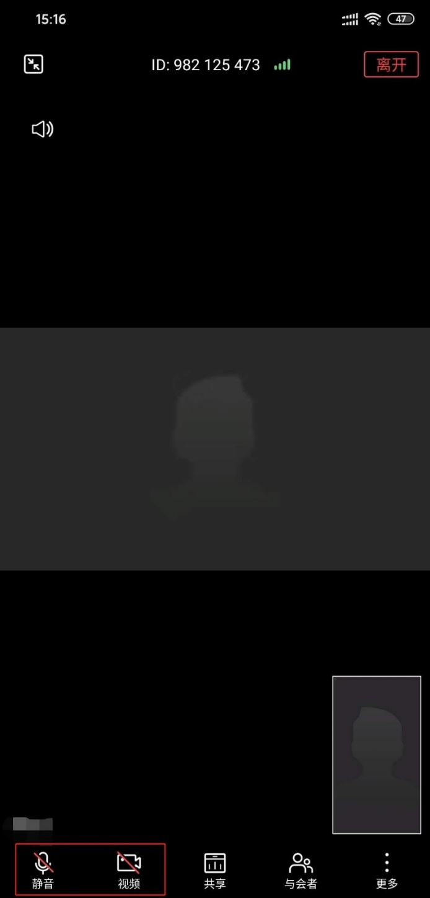
三、进入考场
（二）调试设备——手机端
进入会议后，先查看屏幕下方麦克风、视频是否打开。图标上有红色斜杠说明该功能已关闭，需点击图标解除红色斜杠。
如果画面或音频有问题，请检查手机系统设置，是否禁止WeLink应用程序使用麦克风和摄像头。

Slide 12
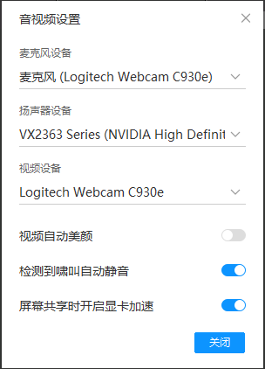
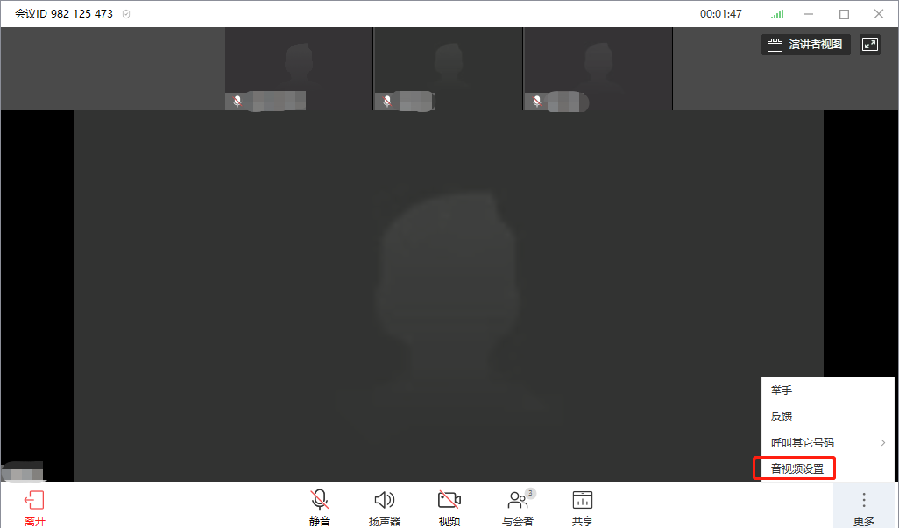
三、进入考场
（三）调试设备——Window电脑端
进入会议后，先查看屏幕下方麦克风、扬声器和视频是否打开。如果画面或音频有问题，可点击右下角按钮进入音视频设置。

Slide 13
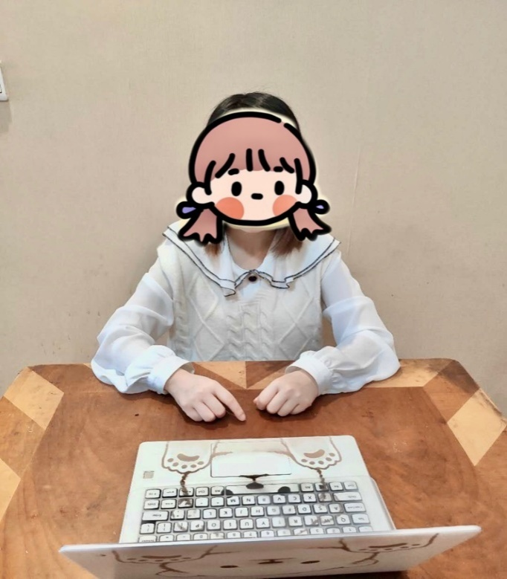
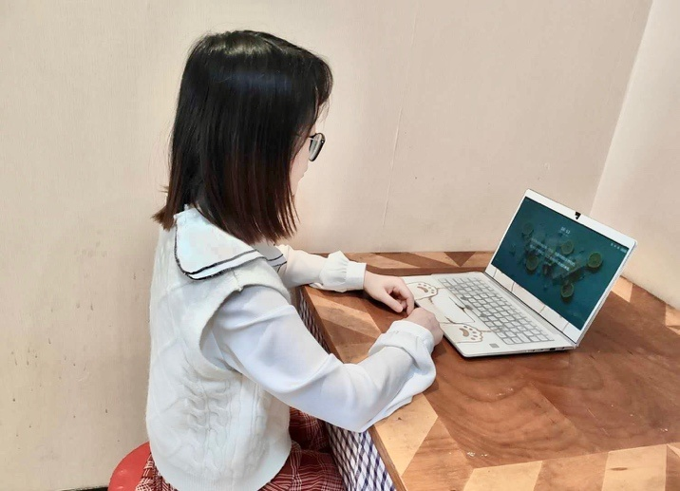
三、进入考场
（四）“双机位”说明：
考生主镜头（主机位），全程清晰显示考生面容以及双手位置
考生副镜头（辅机位），在考生侧方设置，全程清晰显示考生、主机位屏幕和墙面
考生主镜头示范
考生副镜头示范

Slide 14
目录
一、WeLink软件安装
二、登录WeLink
三、进入考场
四、参加考试
五、常见问题

Slide 15
四、参加考试
（一）注意事项
考生需向监考教师360度旋转摄像头，展示周围环境，监考教师认可后方可开始考试。
考生需主动配合身份验证核查，按监考教师要求展示本人有效居民身份证或学生证。
考试期间音频视频必须全程开启，保证考生及考试作答环境在视频画面中清晰可见。不得遮挡面部、耳朵等部位，不得戴帽子、墨镜、口罩、耳机等。

Slide 16
四、参加考试
（二）严格按照《2019-2020-2学期毕业班学生补考（含缓考）线上考试
考生注意事项》参加考试。

Slide 17
目录
一、WeLink软件安装
二、登录WeLink
三、进入考场
四、参加考试
五、常见问题

Slide 18
五、常见问题
远程考试的网络和设备要求：
“主机位”使用电脑，建议连接有线网络（插网线）。
“辅机位”使用手机（或平板电脑），只打开摄像头功能，关闭麦克风和扬声器，避免回音或啸叫。检查电量是否充足。
考试过程中出现网络卡顿或其他突发情况：
监考教师将立即尝试重连或联系考生，考生须服从老师的统一安排。

Slide 19
祝考试顺利

